Slide 1
ĐỒ ÁN TỐT NGHIỆP Xây dựng hệ thống quản lý chuỗi cửa hàng thời trang Sinh viên thực hiện: NGUYỄN MẠNH DUY
Giảng viên hướng dẫn: PGS.TS Trương Diệu Linh
Bộ môn Truyền thông và mạng máy tính
Viện Công nghệ thống tin và truyền thông
HÀ NỘI, 01 - 2020

Slide 2
Nội dung
I. Đặt vấn đề và định hướng giải pháp.
II. Công cụ và công nghệ sử dụng.
III. Phân tích, thiết kế hệ thống.
IV. Triển khai.
V. Kết luận và hướng phát triển.

Slide 3
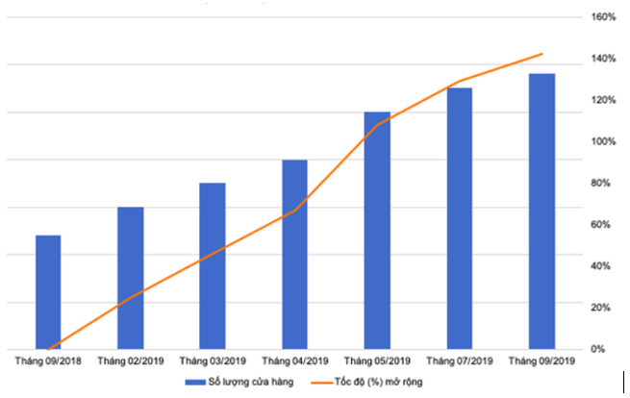
I.Đặt vấn đề và định hướng giải pháp
1.1. Đặt vấn đề
Theo số liệu thống kê những năm gần đây, mức chi tiêu của người dân Việt Nam dành cho mua sắm các sản phẩm thời trang là khá cao:
- Trung bình 1,2 triệu/tháng.
Đứng thứ 3 (14,9%) mức thu nhập sau thực phẩm và tiết kiệm.
Hình 1. Tốc độ tăng số lượng cửa hàng thời trang trên địa bàn thành phố Hà Nội Nguồn: dantri.com.vn

Slide 4
I.Đặt vấn đề và định hướng giải pháp
1.1. Đặt vấn đề
Mô hình chuỗi cửa hàng ngày càng trở nên phổ biến: May, Germe, Tony4man, Daisy, …
Đã có những hệ thống phần mềm quản lý: KiotViet, Sapo, … nhưng cồng kềnh và giá thành cao => chưa đem lại sự hài lòng cho chủ cửa hàng
=> Nhu cầu về hệ thống tinh gọn, đáp ứng được những yêu cầu nghiệp vụ trong quản lý chuỗi cửa hàng

Slide 5
I.Đặt vấn đề và định hướng giải pháp
1.2. Các vấn đề hệ thống cần giải quyết
Với hệ thống chuỗi cửa hàng, hệ thống em xây dựng bao gồm 02 đối tượng sử dụng với các nghiệp vụ khác nhau:
Nhân viên:
+ Bán hàng, lập hóa đơn
+ Thêm hàng hóa, khách hàng
+ Lập phiếu thu, chi
+ Lập phiếu xuất, nhập kho
+ Tra cứu ngày công trong tháng, thông tin lương
Quản lý:
+ Quản lý thông tin nhân viên
+ Kiểm kê hàng hóa
+ Xem báo cáo thu, chi
+ Xem báo cáo bán hàng

Slide 6
I.Đặt vấn đề và định hướng giải pháp
1.3. Định hướng giải pháp
Với đặc thù nghiệp vụ, giao tiếp giữa Client và Server chủ yếu là dữ liệu bao gồm thông tin hàng hóa, hóa đơn, các loại phiếu, chứng từ theo ngày, giờ,…
=> Sử dụng công nghệ RESTful WebAPI.

Slide 7
II. Công nghệ và công cụ sử dụng.
2.1. Frontend.
a, Angular
Angular là framework được phát triển bởi Google để xây dựng Single Page App giúp cải thiện hiệu năng của trang web với những ưu điểm:
+ Chia hệ thống thành những thành phần, module nhỏ.
+ Cấu trúc code rõ ràng.
+ Có lực lượng hỗ trợ đông đảo.
b, Ngôn ngữ sử dụng
HTML, CSS, Typescript: đây là các loại ngôn ngữ được sử dụng phổ biến để lập trình phía Frontend.
c, Code Editor
- Visual Studio Code: là công cụ soạn thảo code nhẹ nhưng có kho Tiện ích mở rộng vô cùng phong phú hỗ trợ rất nhiều trong quá trình phát triển ứng dụng.

Slide 8
II. Công nghệ và công cụ sử dụng.
2.2. Backend.
a, .NET Framework
.NET là một nền tảng lập trình phát triển bởi Microsoft bao gồm các thư viện lập trình lớn.
b, Ngôn ngữ sử dụng
C# là một ngôn ngữ lập trình đơn giản, hiện đại, mục đích tổng quát, hướng đối tượng được phát triển bởi Microsoft.
c, IDE
- Visual Studio: đây là IDE được sử dụng rất phổ biến trong việc phát triển các ứng dụng web, desktop, mobile,.. Đa nền tảng với kho thư viện đồ sộ.

Slide 9
II. Công nghệ và công cụ sử dụng.
2.3. Cơ sở dữ liệu.
a, Ngôn ngữ sử dụng
- SQL, ngôn ngữ truy vấn có cấu trúc dùng để tương tác với cơ sở dữ liệu.
b, SQL Server 2014
- Hệ quản trị cơ sở dữ liệu phát triển bởi Microsoft, được sử dụng rất phổ biến.

Slide 10
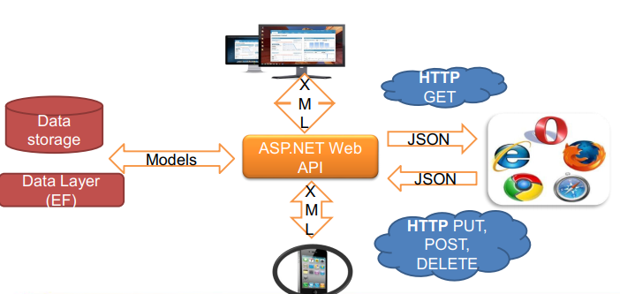
II. Công nghệ và công cụ sử dụng.
2.4. Web Services, RESTful API
a, Web services
- Dịch vụ Web trả về cho phía Client dữ liệu thô, thường dưới dạng JSON hoặc XML.
b, RESTful API
- Là tiêu chuẩn trong thiết kế API, chú trọng vào tài nguyên hệ thống, các thao tác thêm, sửa, xóa với mỗi đối tượng tài nguyên được định nghĩa bằng các phương thức HTTP một cách rõ ràng.

Slide 11
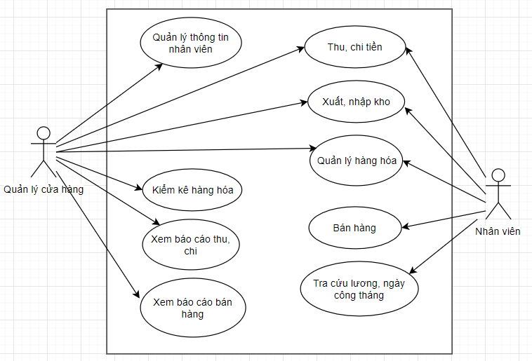
III. Phân tích, thiết kế hệ thống
3.1. Phân tích yêu cầu, nghiệp vụ:
- Sơ đồ use case tổng quan:

Slide 12
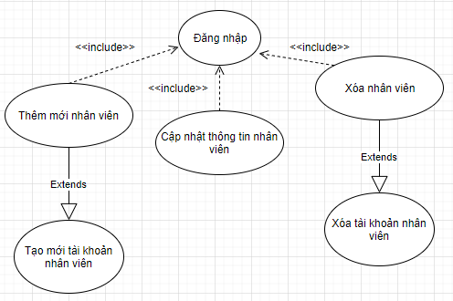
III. Phân tích, thiết kế hệ thống
3.1. Phân tích yêu cầu, nghiệp vụ:
a, Quản lý thông tin nhân viên
Tác nhân: Người quản lý.

Slide 13
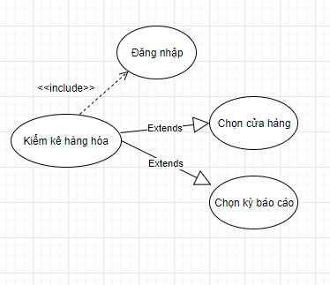
III. Phân tích, thiết kế hệ thống
3.1. Phân tích yêu cầu, nghiệp vụ:
b, Kiểm kê hàng hóa
Tác nhân: Người quản lý.
- Thống kê số lượng tồn, nhập, xuất các loại hàng hóa theo kỳ.

Slide 14
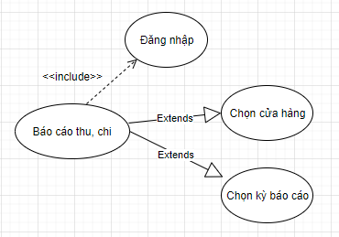
III. Phân tích, thiết kế hệ thống
3.1. Phân tích yêu cầu, nghiệp vụ:
c, Báo cáo thu, chi
Tác nhân: Người quản lý.
Thống kê doanh thu, chi phí trong quá trình kinh doanh.

Slide 15
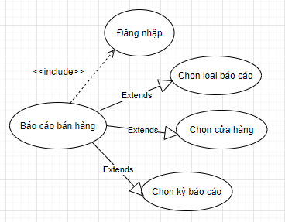
III. Phân tích, thiết kế hệ thống
3.1. Phân tích yêu cầu, nghiệp vụ:
d, Báo cáo bán hàng.
Tác nhân: Người quản lý.
Xem kết quả bán hàng thống kê theo hóa đơn, hàng hóa, nhân viên theo từng kỳ và theo cửa hàng.

Slide 16
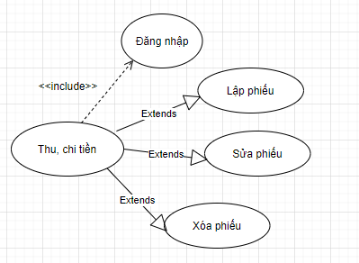
III. Phân tích, thiết kế hệ thống
3.1. Phân tích yêu cầu, nghiệp vụ:
e, Thu, chi tiền
Tác nhân: Người quản lý, nhân viên.
Thêm, sửa, xóa 2 loại phiếu thu, chi trong quá trình bán hàng.
+ Thu thanh lý tài sản, Bán phế liệu,…
+ Chi tiền điện thoại, internet, nước, thuê cửa hàng, …
Các khoản thu chi sẽ được tính vào
doanh thu và chi phí của cửa hàng.

Slide 17
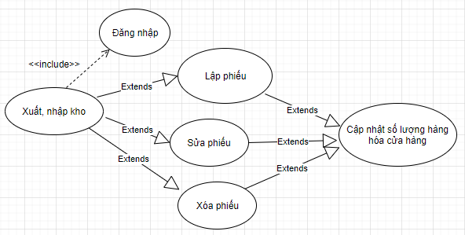
III. Phân tích, thiết kế hệ thống
3.1. Phân tích yêu cầu, nghiệp vụ:
f, Xuất, nhập kho
Tác nhân: Người quản lý, nhân viên.
Thêm, sửa, xóa 2 loại phiếu xuất, nhập kho các loại hàng hóa.
+ Xuất kho là hình thức điều chuyển hàng hóa từ cửa hàng này sang cửa hàng khác
+ Nhập kho có thể là điều chuyển giữa các cửa hàng hoặc nhập hàng hóa từ nhà cung cấp

Slide 18
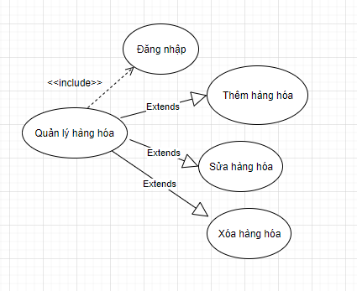
III. Phân tích, thiết kế hệ thống
3.1. Phân tích yêu cầu, nghiệp vụ:
g, Quản lý hàng hóa
Tác nhân: Người quản lý, nhân viên.
Quản lý thông tin các loại hàng hóa của cửa hàng.

Slide 19
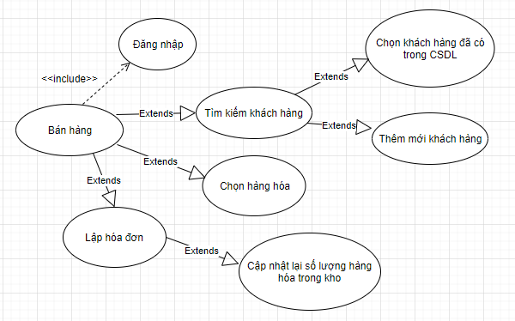
III. Phân tích, thiết kế hệ thống
3.1. Phân tích yêu cầu, nghiệp vụ:
h, Bán hàng
Tác nhân: Nhân viên.
Lập hóa đơn bán hàng, doanh thu của cửa hàng sẽ tính dựa trên giá trị hóa đơn.

Slide 20
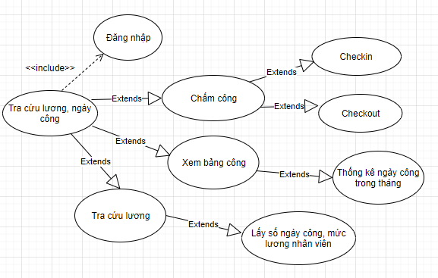
III. Phân tích, thiết kế hệ thống
3.1. Phân tích yêu cầu, nghiệp vụ:
i, Tra cứu ngày công, lương.
Tác nhân: Nhân viên.
Tra cứu thông tin đăng nhập vào hệ thống. Thông tin về lương

Slide 21
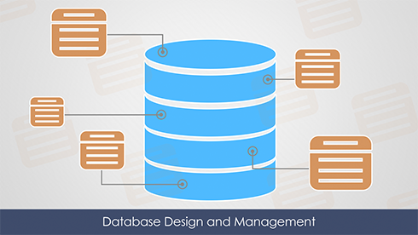
III. Phân tích, thiết kế hệ thống
3.2. Thiết kế cơ sở dữ liệu
Với đặc thù về nghiệp vụ, các bảng trong cơ sở dữ liệu được em thiết kế có sự dư thừa:
+ Mỗi hóa đơn lưu trữ đầy đủ thông tin mỗi loại mặt hàng được bán ra. Tương tự với nghiệp vụ xuất, nhập kho.
Bên cạnh đó, việc lưu dư thừa cũng giúp cải thiện hiệu năng của hệ thống khi hạn chế thao tác nối bảng.

Slide 22
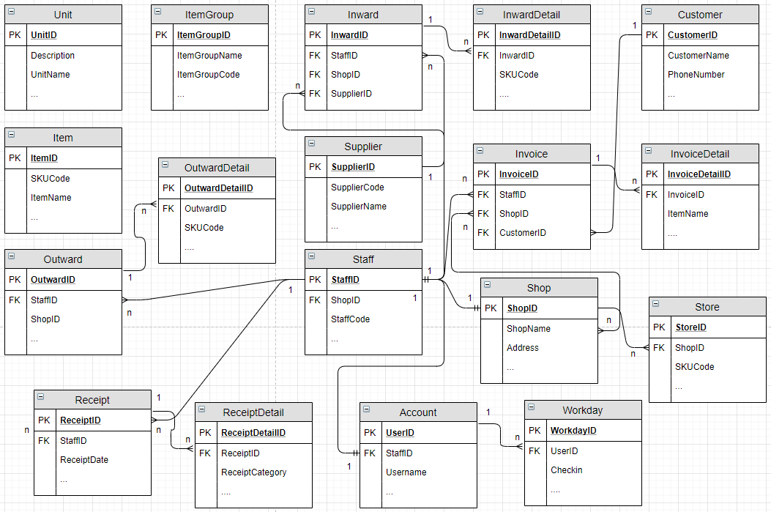
III. Phân tích, thiết kế hệ thống
3.2. Thiết kế cơ sở dữ liệu

Slide 23
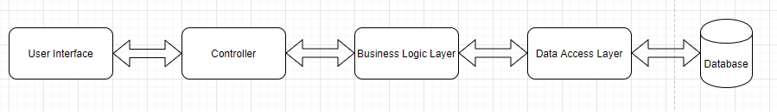
III. Phân tích, thiết kế hệ thống
3.3. Thiết kế hệ thống
a, Kiến trúc đa tầng.
Phân tách hệ thống thành những lớp chịu trách nhiệm độc lập:
+ User Interface: Giao diện người dùng.
+ Controller: Đầu API tiếp nhận request từ Client.
+ Business Logic Layer: Xử lý logic nghiệp vụ.
+ Data Access Layer: Kết nối và tương tác với cơ sở dữ liệu.

Slide 24
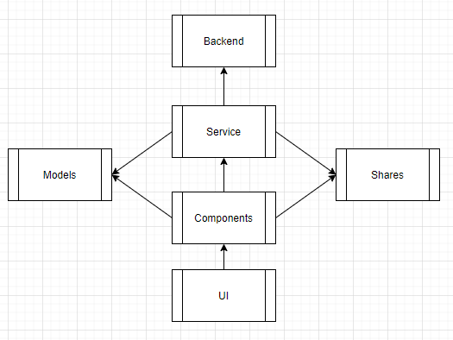
III. Phân tích, thiết kế hệ thống
3.3. Thiết kế hệ thống
b, Cấu trúc chương trình.
- Frontend:
+ Components: các thành phần giao diện được module hóa.
+ Services: xử lý logic, tạo request gửi lên Backend.
+ Models: các đối tượng dữ liệu
+ Shares: các thành phần dung chung trong hệ thống: enum, constant,…

Slide 25
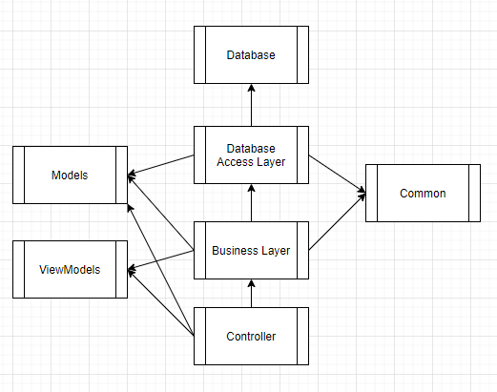
III. Phân tích, thiết kế hệ thống
3.3. Thiết kế hệ thống
b, Cấu trúc chương trình.
- Backend:
+ Controller: đầu API tiếp nhận request từ Client.
+ Business Layer: xử lý logic nghiệp vụ.
+ Data Layer: thao tác với cơ sở dữ liệu
+ Models: các đối tượng trong cơ sở dữ liệu
+ Common: các thành phần dùng chung: enum,…

Slide 26
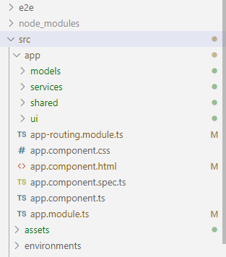
IV. Triển khai
4.1. Frontend
- Cài đặt Node.js, công cụ giúp biên dịch và build ứng dụng Angular.
NPM (node package manager): là công cụ quản lý các thư viện, Package trong javascript, được tích hợp khi cài Node.js.
Angular CLI: công cụ giúp các thao tác với Project trực tiếp bằng dòng lệnh.
Thực hiện khởi chạy project bằng lệnh:
ng serve –open

Slide 27
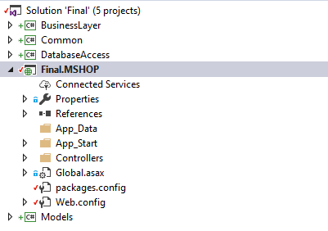
IV. Triển khai
4.2. Backend
- Cài đặt .NET framework, môi trường xây dựng, phát triển ứng dụng trên nền tảng .NET.
- Sử dụng IDE Visual Studio khởi tạo Solution .NET Web Application, chọn Web API template.

Slide 28
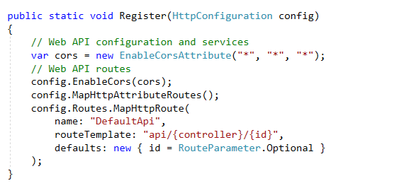
IV. Triển khai
4.3. Cấu hình
CORS (Cross-origin resource sharing) là chuẩn bảo mật ngăn chặn JavaScript code tạo request đến nguồn khác với nguồn được trả về.
Cài đặt package sử dụng Nuget : Microsoft.AspNet.Cors
Cấu hình enable CORS trong file WebApiConfig.cs

Slide 29
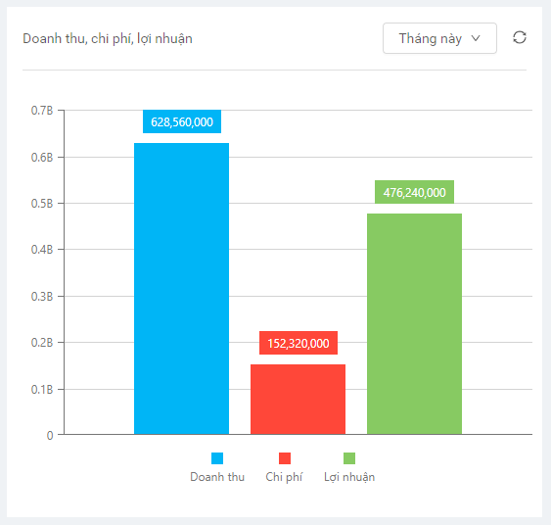
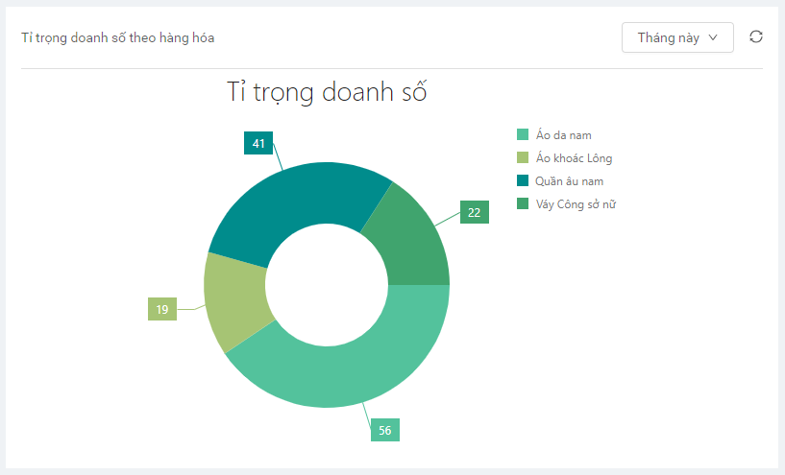
IV. Triển khai
4.4. Giao diện
a, Thông tin biểu đồ được hiển thị trực quan, dễ theo dõi.
Biều đồ tỉ trọng doanh số theo hàng hóa
Biểu đồ Doanh thu, chi phí, lợi nhuận theo kỳ

Slide 30
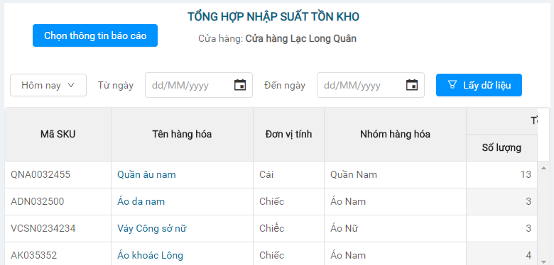
IV. Triển khai
4.4. Giao diện
b, Danh sách dữ liệu hiển thị rõ ràng, đầy đủ.
Bảng dữ liệu thông tin nhập xuất tồn kho của hàng hóa.

Slide 31
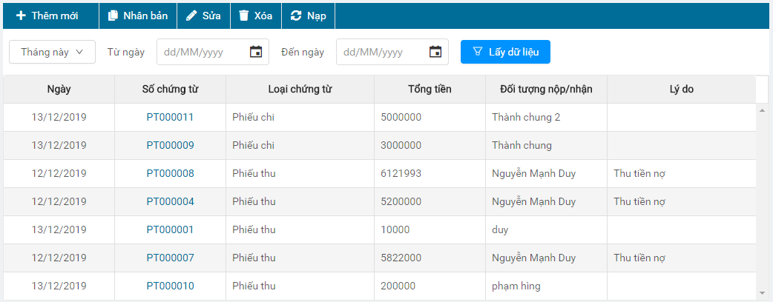
IV. Triển khai
4.4. Giao diện
b, Danh sách dữ liệu hiển thị rõ ràng, đầy đủ.
Bảng dữ liệu thông tin phiếu thu, phiếu chi của cửa hàng

Slide 32
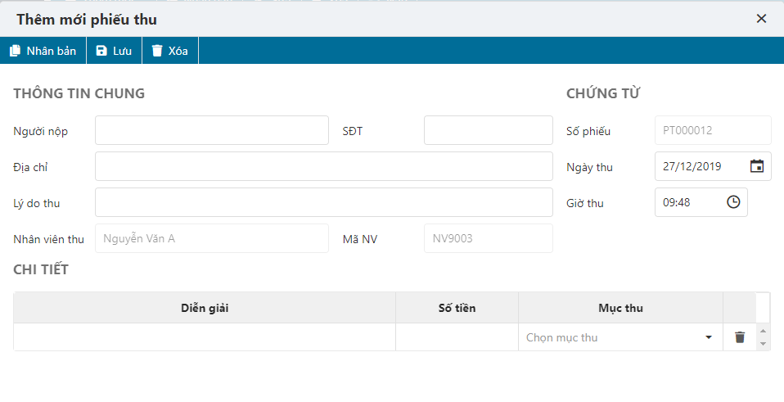
IV. Triển khai
4.4. Giao diện
c, Form nhập liệu đơn giản, dễ sử dụng.
Form nhập thông tin phiếu thu của cửa hàng

Slide 33
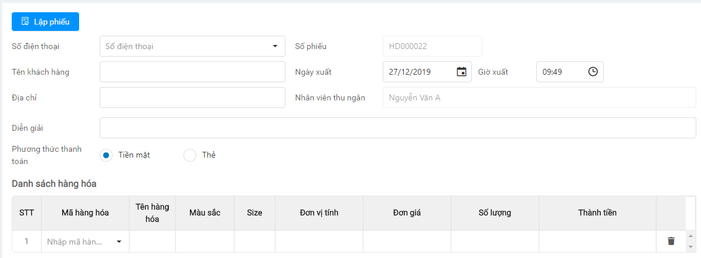
IV. Triển khai
4.4. Giao diện
c, Form nhập liệu đơn giản, dễ sử dụng.
Form nhập thông tin hóa đơn của cửa hàng

Slide 34
V. Kết luận và hướng phát triển
Kết quả đạt được:
Cơ bản xây dựng hệ thống quản lý chuỗi cửa hàng với những yêu cầu nghiệp vụ đưa ra.
Chưa làm được:
Độ bảo mật của hệ thống chưa cao, chưa có các phương pháp phòng chống tấn công dữ liệu
Hiệu năng hệ thống còn hạn chế
Thiếu các chức năng phụ và tiện ích.
Định hướng phát triển:
Cải thiện hiệu năng, tăng độ bảo mật, phòng chống tấn công vào hệ thống.
Bổ sung các tiện ích của ứng dụng, các chức năng quản lý nhân viên.
Phát triển trên nền tảng khác

Slide 35
Cảm ơn Thầy cô đã theo dõi!

